Slide 1
анализ цифрового продукта
Яндекс GO
Группа:
- Бровкин Артём Евгеньевич
- Карнаева Загидат Башировна
- Хоанг Ван Куан

Slide 2
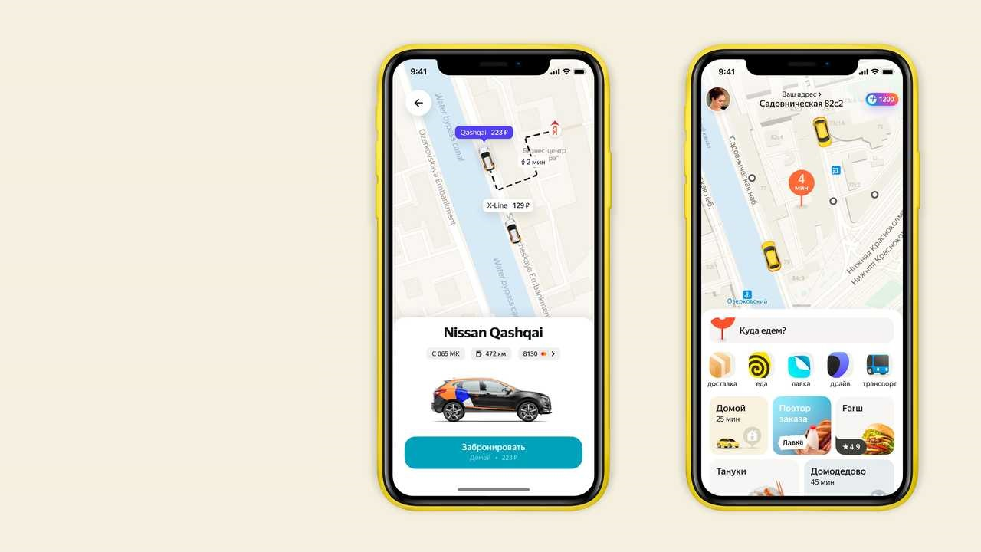
Это единое приложение, которое помогает людям решать повседневные задачи в городе — быстро и точно в срок

Slide 3
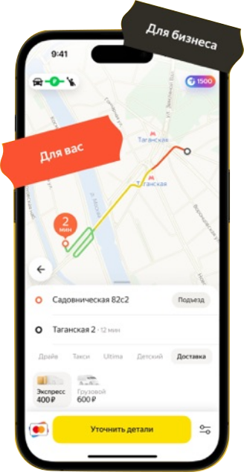
Цели
Особенности интерфейса
Удобство использования

Slide 4

ЦЕЛЬ
Это приложение, которое помогает людям решать повседневные задачи в городе
Быстро заказать машину. Займет всего несколько минут. Вы можете заказать такси
Быстро добраться до нужного места
Перевозка с грузчиками для больших вещей
Смотреть расписание транспорта, пример: автобус, трамвай, …
Аренда электросамокат сервис такси премиального классов “Ultima”

Slide 5

ЦЕЛЬ
Покупать электронику, одежду, товары для дома с скидками
Скоро вызвать курьера, если вы хотите передать документы, продукты, еды, предметы быта и т.д
Быстро заказать разнообразные блюда из кафе или ресторана

Slide 6
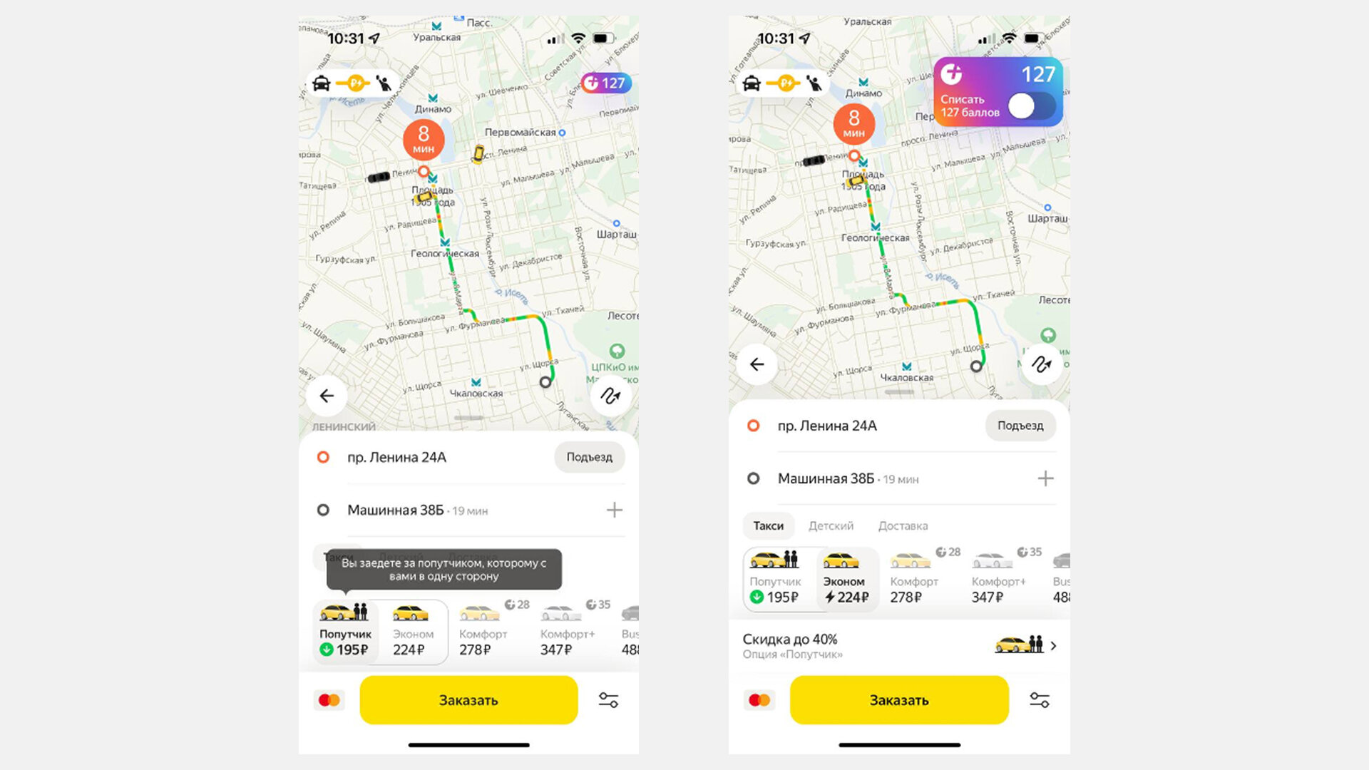
Особенности интерфейса
Приложение показывает точки на карте в которые авто будет проще подъехать.
В зависимости от выбранного места нахождения указывается ориентировочное время прибытия такси.
Позиция автомобиля отображается на карте в режиме реального времени.

Slide 7
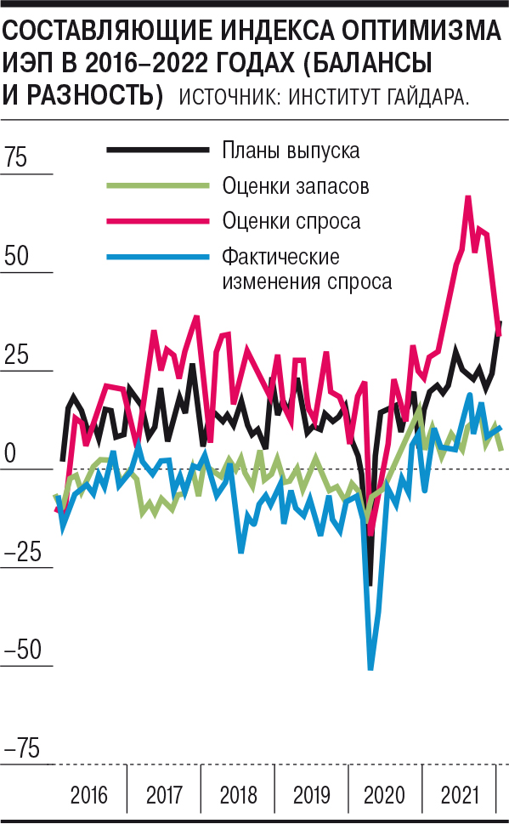
Особенности интерфейса
“Индекс спроса” показывает, насколько повышена цена из-за недостатка свободных машин в районе пользователя.
Самые востребованные пункты назначения указываются на панели быстрого доступа.

Slide 8
Удобство использования
Большое количество разнообразного функционала в одном приложении,доступного с одного зарегистрированного аккаунта.
Приложение привязывает к себе несколько банковских карт,которые можно менять при использовании.Плюс по всему,при подписке Яндекс +,начисляются баллы за покупки и такси.
Одну цель обслуживается сразу несколькими вариантами:доставка-лавка,Яндекс доставка;перемещение-яндекс такси,транспорт,драйв;также доставка груза обслуживает город проживания и другие города по желанию.
Можно работать водителем такси через одно приложение,не теряя остального функционала
Можно заказать такси разного класса для определенных случаев.

Slide 9

Удобство использования
Яндекс для бизнеса-компаративно удобный функционал
Адреса поездок и предпочтения в покупках учитываются алгоритмами,при использовании вам будут предлагать ранее посещаемые места и ваши любимые позиции(например в Яндекс лавке/доставке)
Семейный аккаунт-решает вопрос беспокойства родителей за своих детей(перемещение в такси для всей семьи отражается на общей карте).

Slide 10
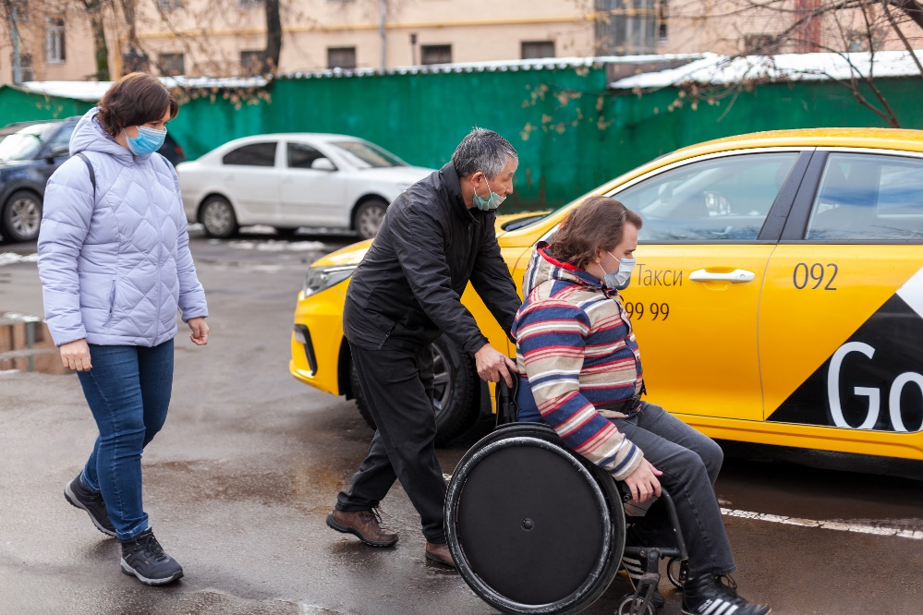
Удобство использования
Помощь рядом-социальный проект в самом приложении-помогает совершать благотворительные взносы быстро и со знанием того,на что пойдут эти деньги
Можно назвать определенные адреса каким-то словом(дом,работа,школа..) и далее они сохраняются для быстрой навигации.
Существует детский тариф,чтоб не беспокоится о наличии детского кресла в автомобиле.

Slide 11

Удобство использования

Slide 12


